Slide 1
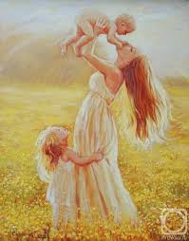
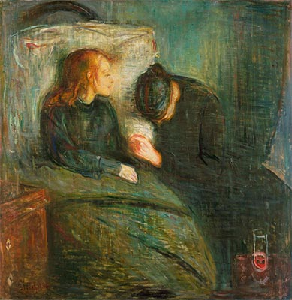
Suffering and Happiness
Hafez Bajoghli
MD. Psychiatrist
پنجاه و هشتمین سمپوزیوم اعتیاد
بیمارستان روزبه
1396/02/21

Slide 2
Positive Negative
Emotions
Love
Joy
Anger
Sadness
Fear
Grief
Agony
Loneliness
Guilt
Emotion hierarchy. Fischer (1990)

Slide 3
Dualistic view of pleasure and suffering
النقیضان لایجتمعان

Slide 4
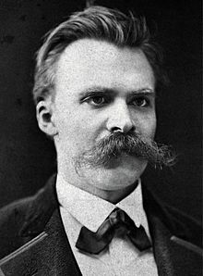
Suffering and Joy as Inseparable
happiness and unhappiness are twins, when you avoid unhappiness in your pursuit of comfort you avoid happiness as well.

Slide 5
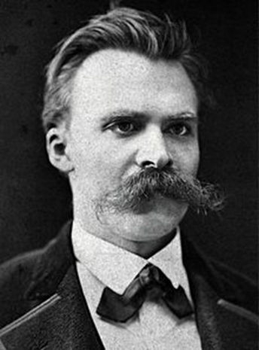
the greater the hindrance, the greater the displeasure, the greater the feeling of power, and therefore, pleasure that will result.

Slide 6
Sex as an example of combination of pain and pleasure
Sexual dysfunction in men leads to performance anxiety

Slide 7
excesses of pleasure can give rise to pain in the form of addiction (Drug abuse)

Slide 8
Pain severity
Degree of pain
Cognitive ability
Symbolic meaning of pain

Slide 9
Cognitive restructuring
Sense of specialness
Meaninglessness of suffering

Slide 10
A forward-looking to suffering vs backwards looking
Suffering is not a punishment!

Slide 11
Reciprocal coloring of suffer and pleasure
روزی لقمان به پسرش گفت امروز به تو سه پند می دهم که کامروا شوی.
– اول این که سعی کن در زندگی بهترین غذای جهان را بخوری!
– دوم این که در بهترین بستر و رختخواب جهان بخوابی.
– و سوم این که در بهترین کاخها و خانه های جهان زندگی کنی

Slide 12
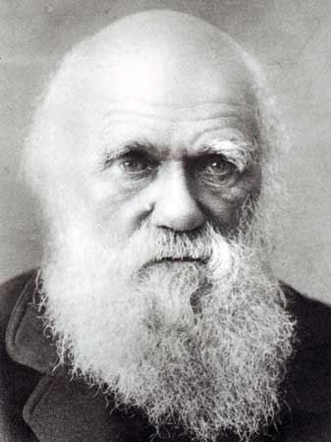
(instrumental value of suffering)
Survival of the fittest
What does not destroy me,
makes me stronger

Slide 13
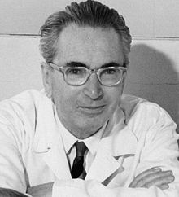
Intrinsic value of suffering
In some way, suffering ceases to be suffering at the moment it finds a meaning, such as the meaning of a sacrifice.

Slide 14
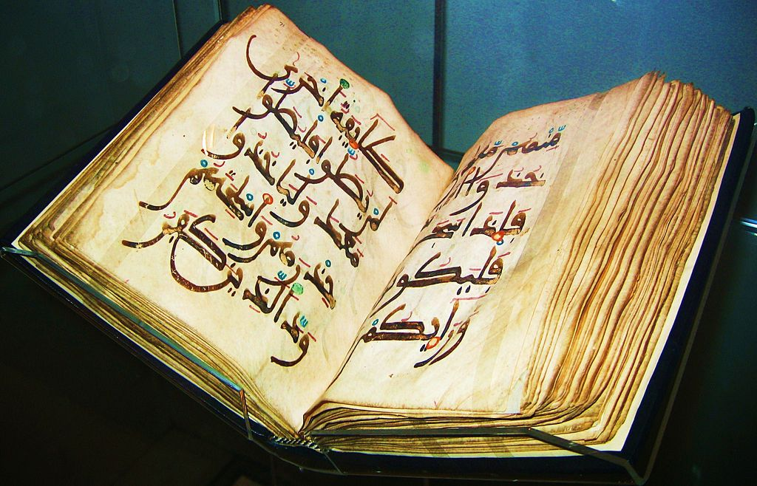
A realistic view
لقد خلقنا الإنسان في كبد
سوره بلد، آیه 4

Slide 15
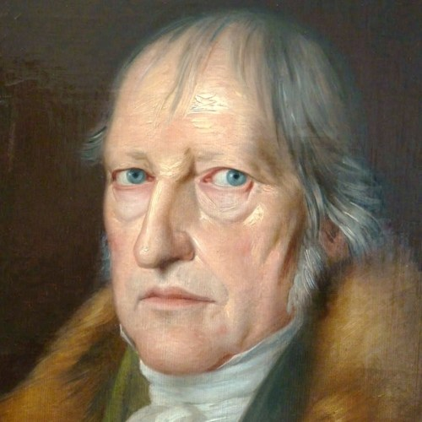
The times of happiness are the blank pages of
history

Slide 16
Positive Negative
Emotions
Love
Joy
Anger
Sadness
Fear
Grief
Agony
Loneliness
Guilt
Emotion hierarchy. Fischer (1990)

Slide 17
Shallow happiness vs profound happiness
Fear of vulnerability
Advertising industry (happy images)

Slide 18
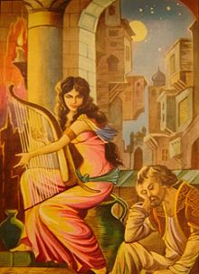
مقام عیش میسر نمی‌شود بی‌رنج
بلی به حکم بلا بسته‌اند عهد الست
یک همدم باوفا ندیدم جز درد
من و مقام رضا بعد از این و شکر رقیب
که دل به درد تو خو کرد و ترک درمان گفت
مرا می‌بینی و هر دم زیادت می‌کنی دردم
تو را می‌بینم و میلم زیادت می‌شود هر دم

Slide 19
Happiness
شعف، سرور، حظ، بسط، مقام عیش، مقام رضا

Slide 20
The pursuit of happiness is a recipe for misery

Slide 21
The problem with happiness
As people place more importance on being happy, they become more unhappy and depressed.
Happiness obsession decrease real happiness

Slide 22
The problem with happiness
Emotional suppression
And
Paradoxical intention

Slide 23
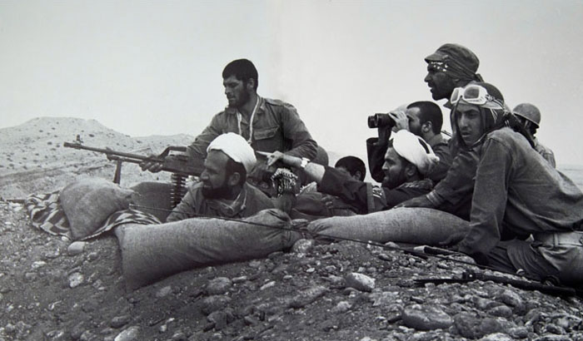
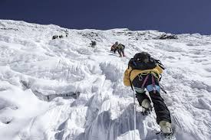
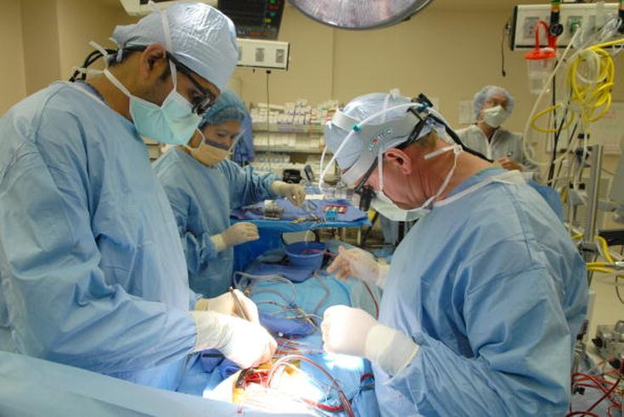
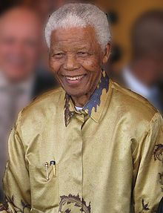
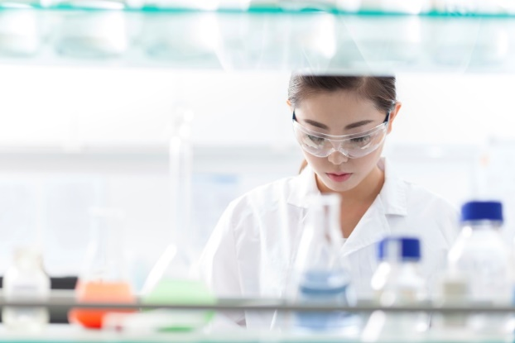
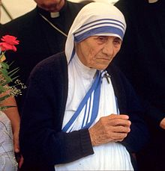

Slide 24
Hedonophobia

Slide 25
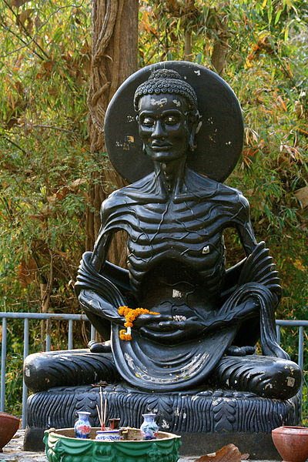
Asceticism
Abstinence from worldly pleasures
Buddhism, Christianity, Hinduism, Judaism,
Islam (Sufi)

Slide 26
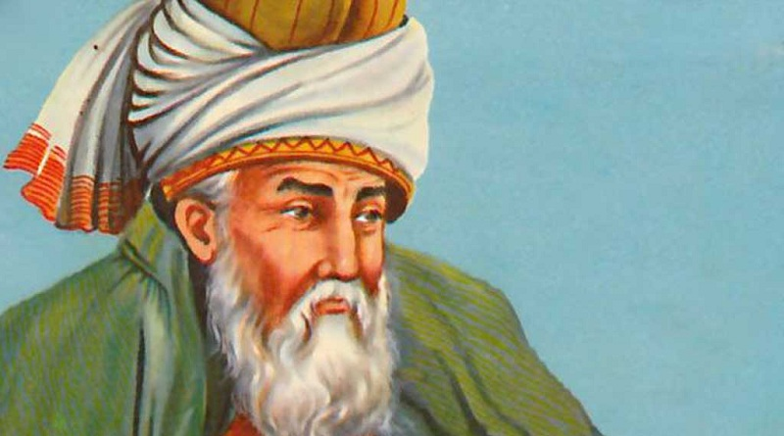
صحت این حس بجویید از طبیب
صحت آن حس بجویید از حبیب
صحت این حس ز معموری تن
صحت آن حس ز تخریب بدن
راه جان مر جسم را ویران کند
بعد از آن ویرانی آبادان کند

Slide 27
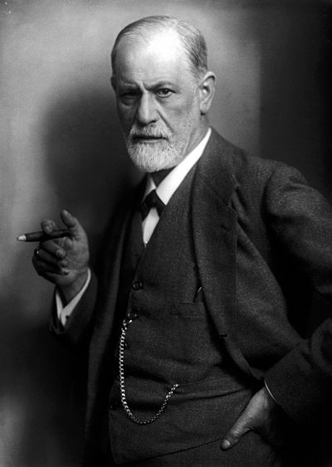
Pleasure principle vs reality principle
the world is opposed to the human want of happiness
Happiness has to be paid for, its price being high, because it consists of pain

Slide 28
Pleasure principle vs reality principle
We are never as exposed to pain as we are when we love, never more helplessly unhappy as when we have lost the loved object or its love.

Slide 29
چنین گفت زرتشت و سراسر شب چشم به راه ناکامی خود بود؛ اما انتظارش بیهوده بود. شب صاف و آرام ماند و شادکامی به او نزدیک و نزدیک تر شد. نردیک بامداد زرتشت در دل خنده ای زد و گفت: «شادکامی از پی من می دود!»

Slide 30
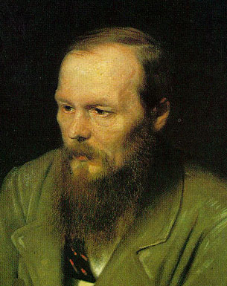
با رضایت لبخند زد، اما لبخندش حاکی از چیزی شبیه اندوه شهدا بود، یا به عبارت بهتر چیزی انسانی و والا....نمی دانم چگونه وصفش کنم؛ ولی آدم های متعالی، به نظر من، هیچ گاه نمی توانندچهره ای مسرور از کامیابی و فراغت داشته باشند.
(جوان خام، داستایفسکی، رضا رضایی، ص 560)

Slide 31
Thank you for your attention!
hafezbajoghli@yahoo.com

